Slide 1
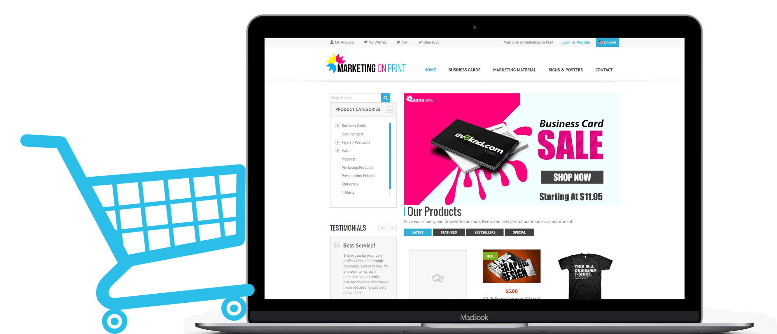
BÁO CÁO ĐỒ ÁN
CÔNG NGHỆ JAVA
Gv hướng dẫn:Lê Hoàng Việt Tuấn
SHOP ĐIỆN TỬ

Slide 2

DANH SÁCH THÀNH VIÊN
PHAN NGỌC TÁNH – 46.01.104.163
LÊ ĐỨC THI – 46.01.104.173
LÊ MINH TRIỆU – 46.01.104.198

Slide 3
NỘI DUNG
Tổng quan
Chức năng và giao diện
Tổng kết
01
02
03
Giới thiệu website
Chức năng, giao diện của Admin và Customer

Slide 4
NỘI DUNG
Tổng quan
01
Trong thời đại công nghệ thông tin như hiện nay, khi mà Internet trở nên thân quen và dần trở thành một công cụ không thể thiếu trong cuộc sống thì lợi ích của Website đối với việc quảng bá sản phẩm và thương hiệu của một công ty thật là to lớn. Các mặt hàng điện tử sẽ đến với khách hàng một cách trực quan và nhanh chóng. Dự án “Shop điện tử” tạo ra Website kinh doanh mặt hàng điện tử toàn diện, cung cấp một giao diện trực quan, thuận tiện cho người dùng để duyệt qua các sản phẩm, thêm vào giỏ hàng và thực hiện thanh toán trực tuyến.

Slide 5
NỘI DUNG
Admin
Chức năng và giao diện của Admin

Slide 6
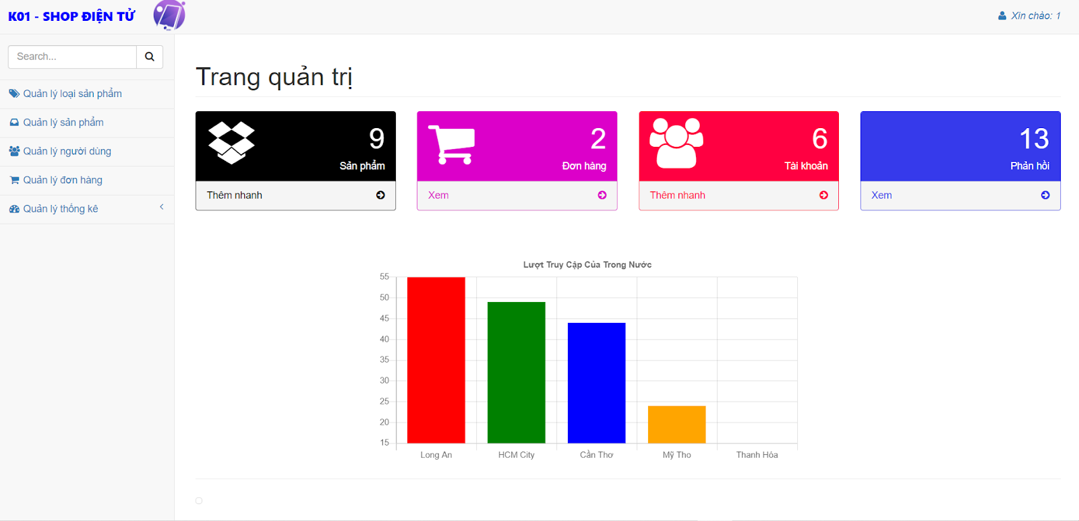
Trang chủ
Admin có thể quản lý được doanh số thông qua các thống kê và sơ đồ
Trang chủ

Slide 7
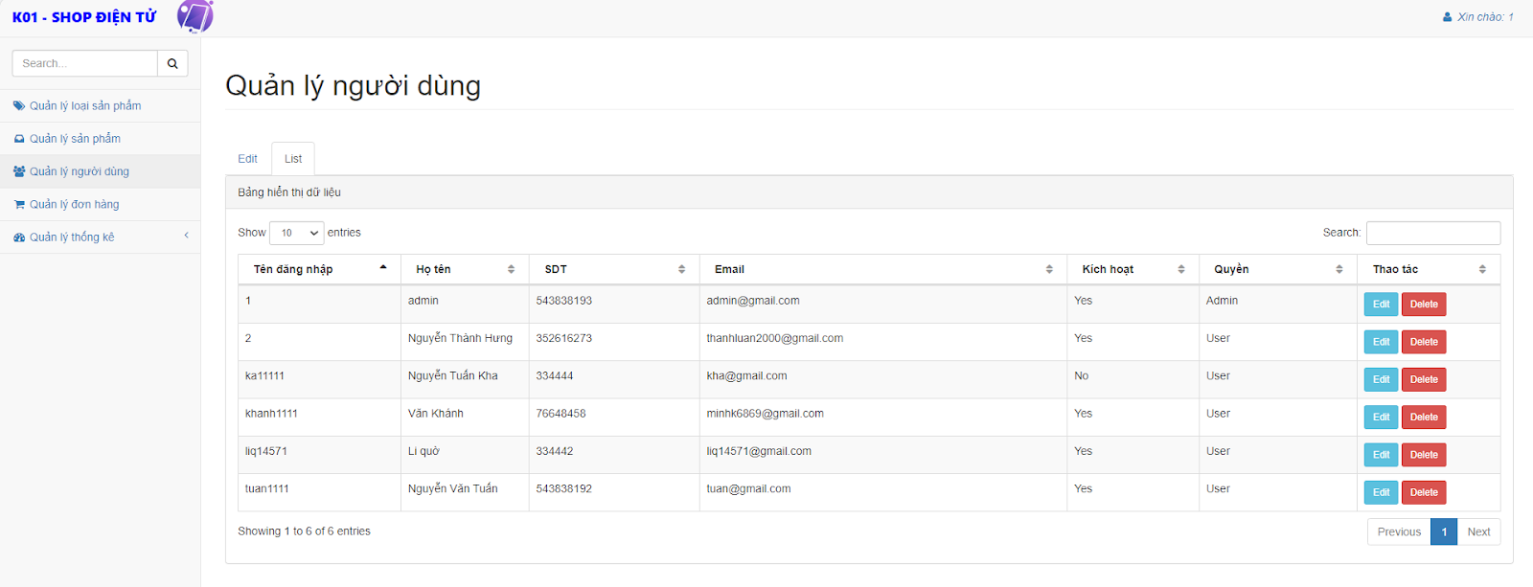
Quản lý tài khoản khách hàng đã đăng ký
Admin có thể xóa tài khoản của người dùng
Khách hàng

Slide 8
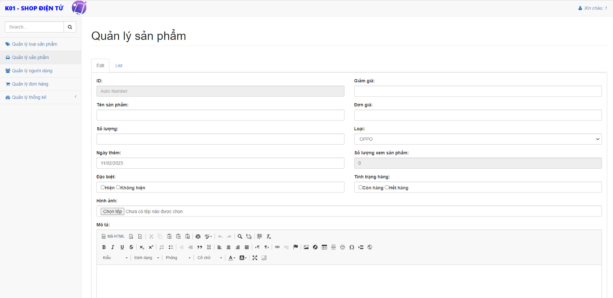
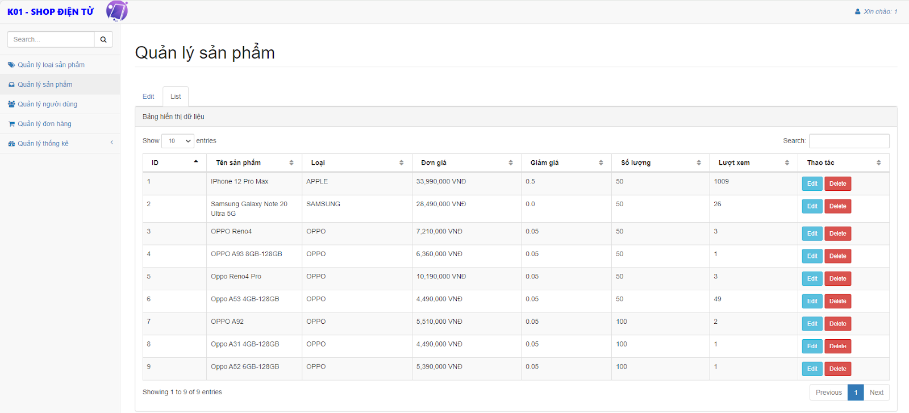
Sản phẩm
Quản lý sản phẩm
- Admin có thể thêm, chỉnh sửa và xóa chi tiết danh mục sản phẩm

Slide 9
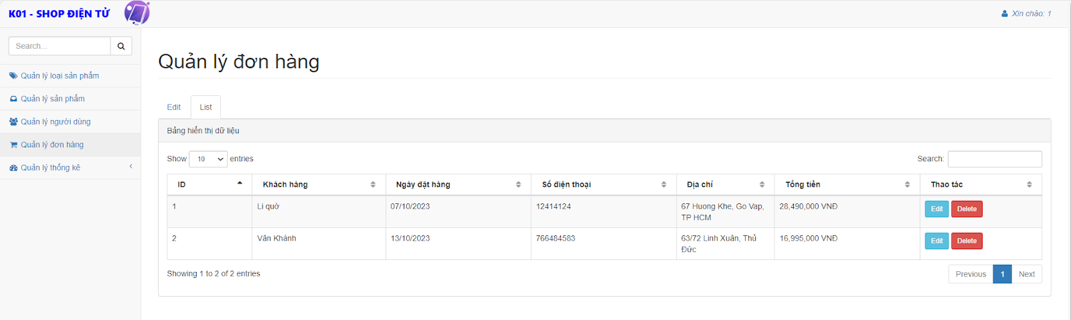
Quản lý đơn hàng
Admin sẽ tiếp nhận yêu cầu sau khi người dùng đặt hàng
Đơn hàng

Slide 10
NỘI DUNG
Chức năng và giao diện của khách hàng
Customer

Slide 11
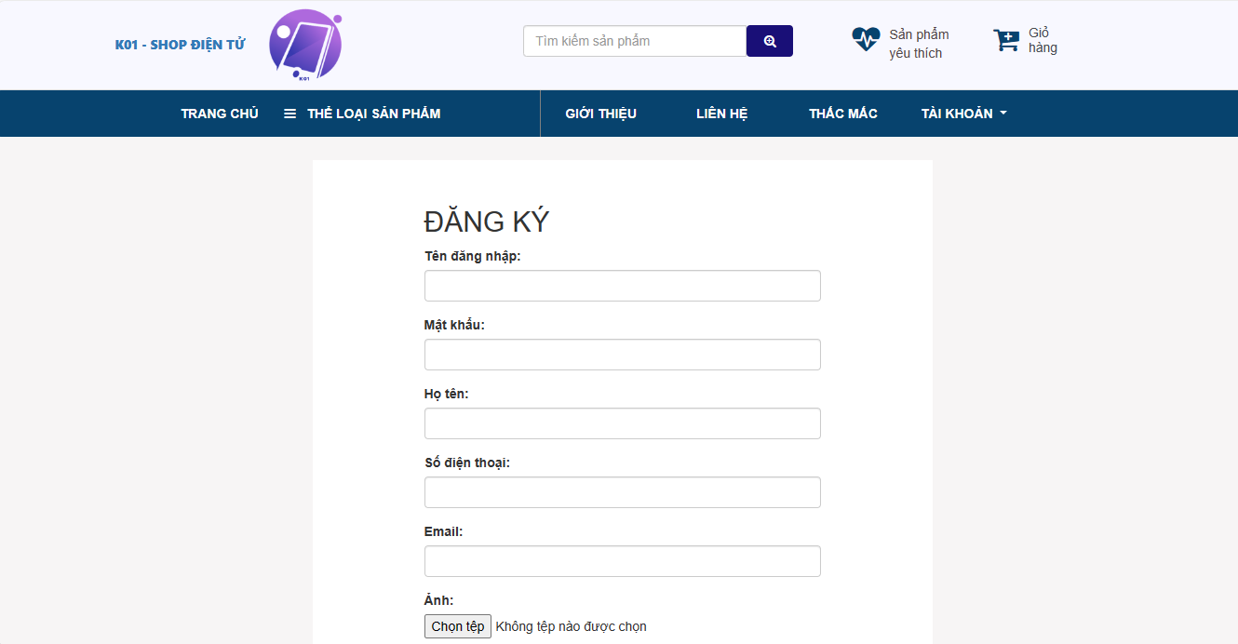
Đăng ký
- Không được để trống bất kì dòng nào
- Điền email phải đúng cú pháp
- Mật khẩu phải trùng với mật khẩu nhập lại
- Khi đăng ký 8 ký tự , để liền phần nhập không để trống
Đăng ký

Slide 12
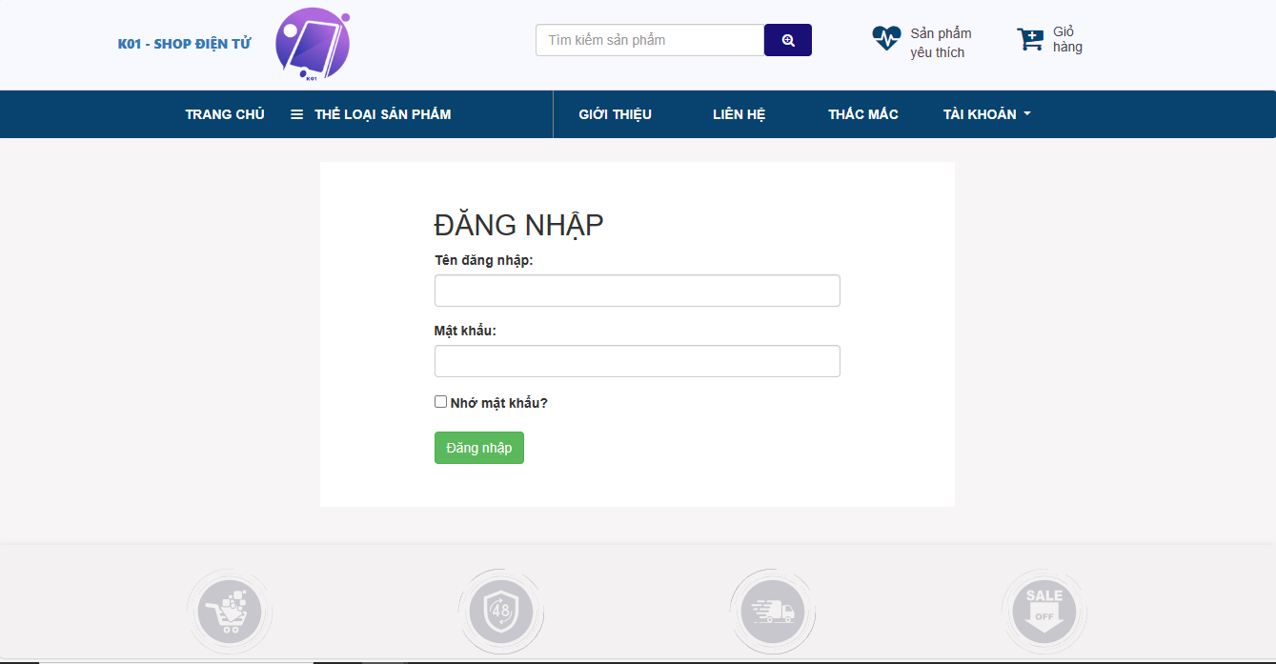
Đăng nhập
- Không được để trống bất kì dòng nào
- Nhập đúng tài khoản và mật khẩu đã đăng ký trước đó
Đăng nhập

Slide 13
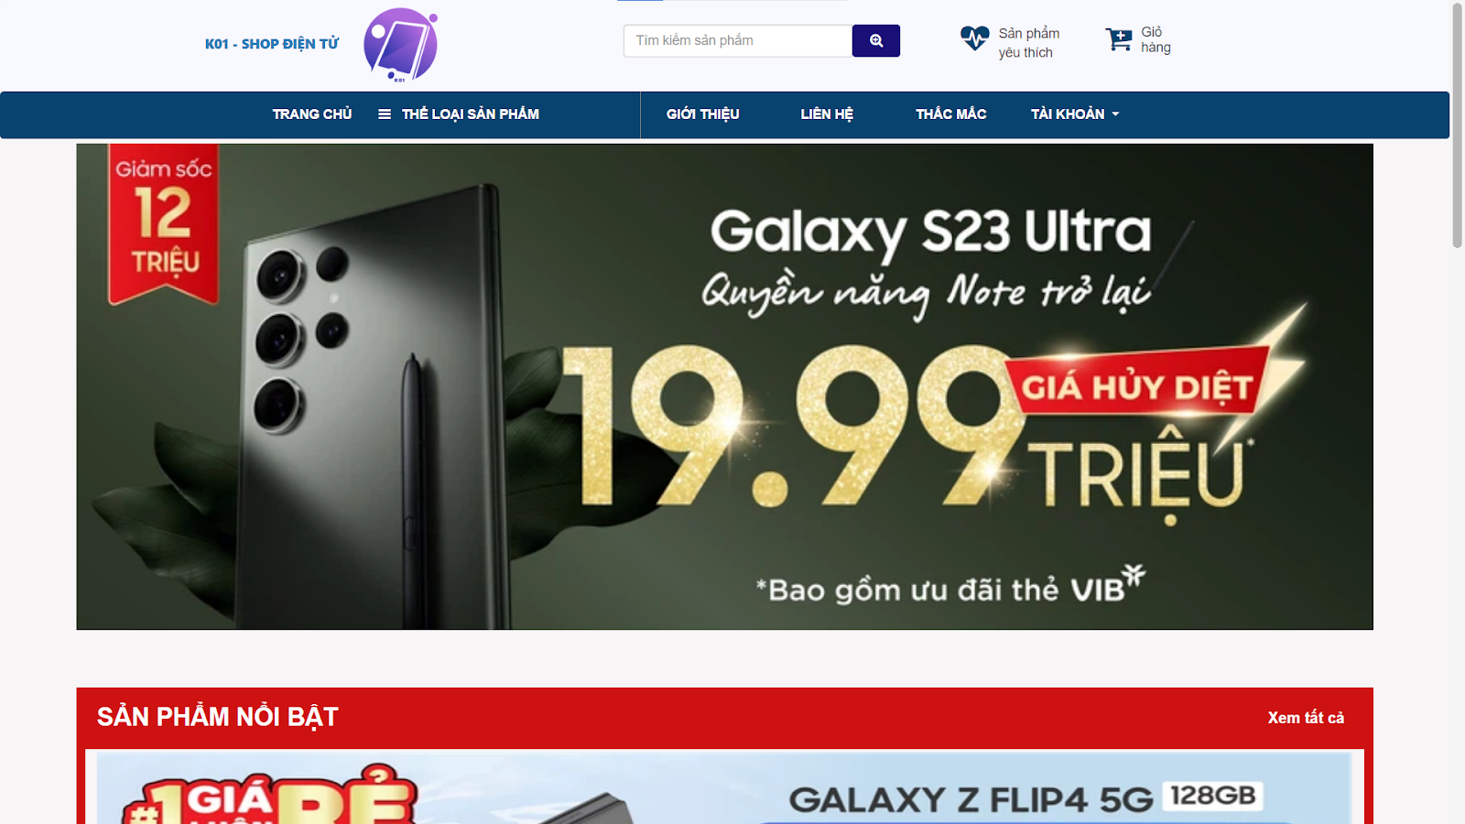
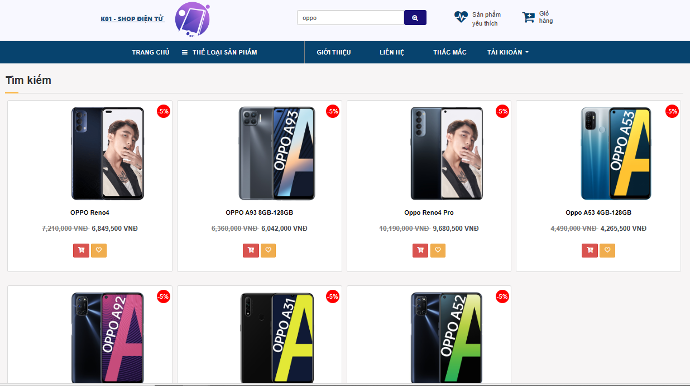
Trang chủ sau khi đăng nhập
Trang chủ

Slide 14
Thanh tìm kiếm sản phẩm
Giúp cho người dùng dễ dàng tìm được sản phẩm mong muốn
Tìm kiếm và danh mục

Slide 15
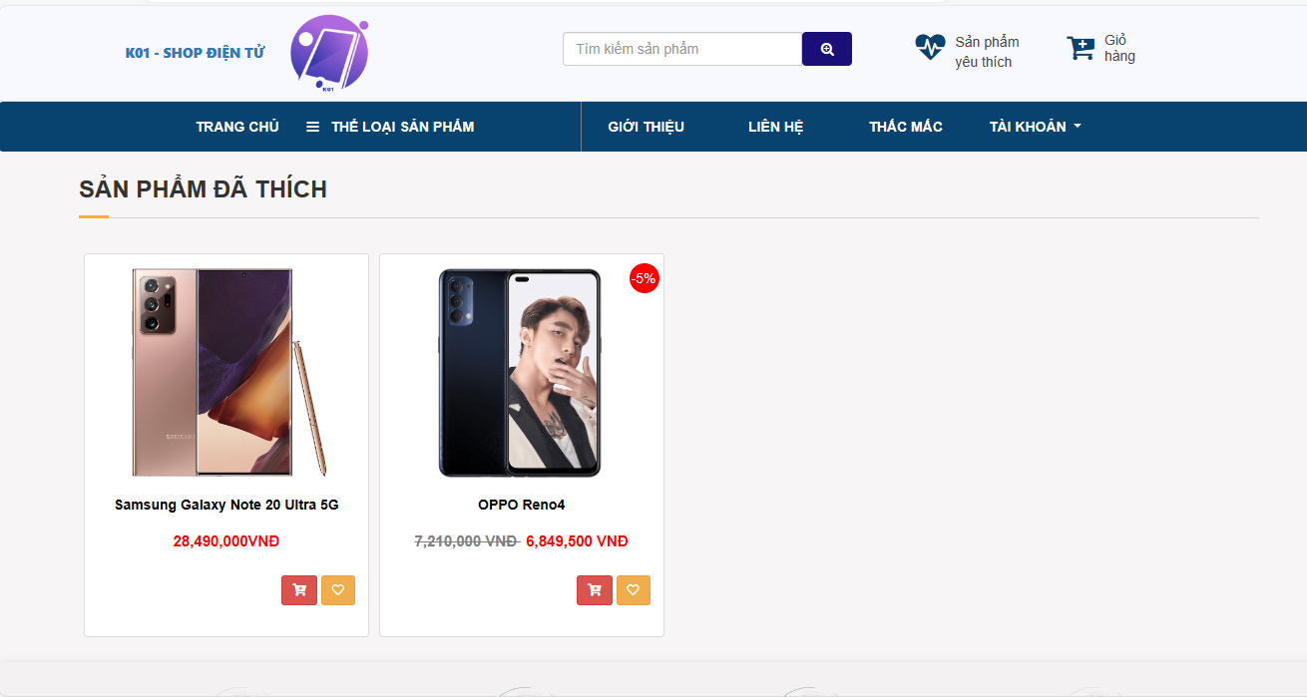
Sản phẩm yêu thích
Khi người dùng thích một sản phẩm, điều này có thể cho thấy họ tin tưởng vào trang web và các sản phẩm mà nó cung cấp.
Sản phẩm

Slide 16
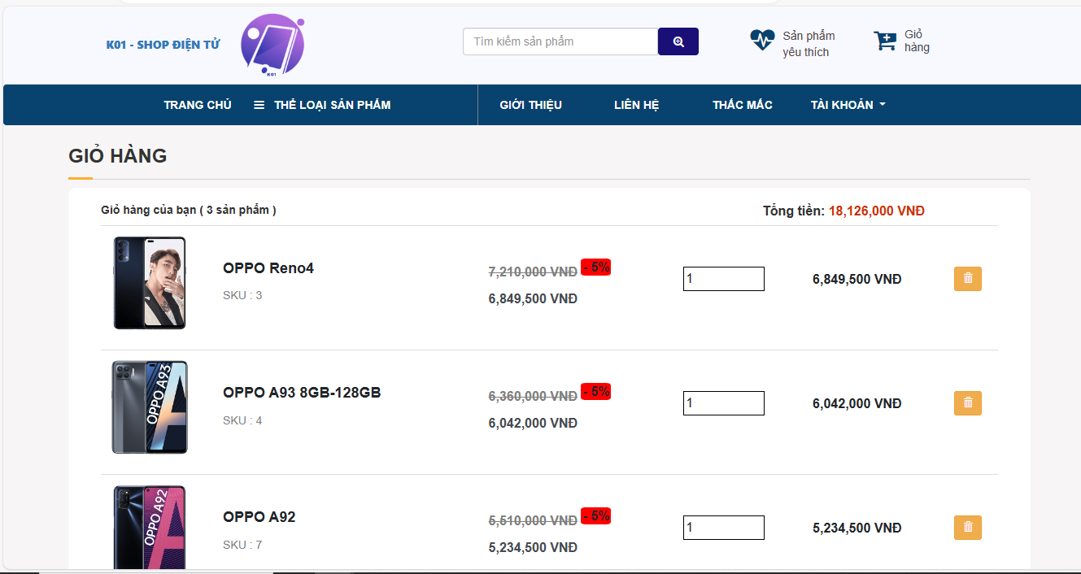
Giỏ hàng
Tại giỏ hàng người dùng có thể thấy những sản phẩm đã chọn trước đó, tăng giảm số lượng thì giá tổng sẽ đổi theo
Giỏ hàng

Slide 17
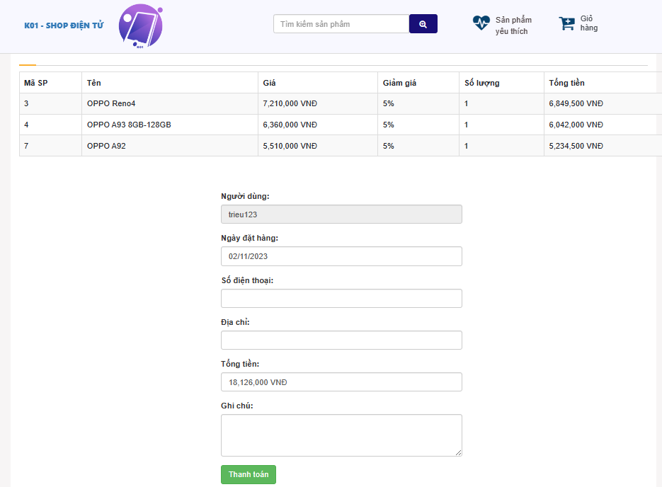
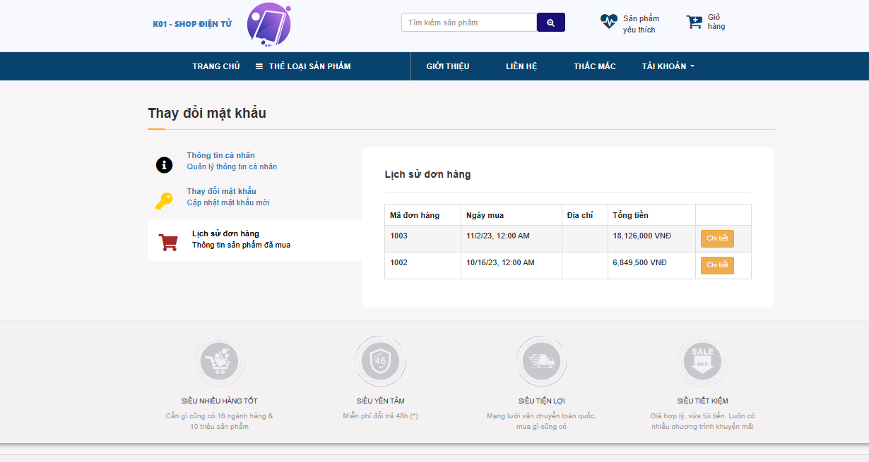
Thanh toán
Thanh toán

Slide 18
TỔNG KẾT
Trong đồ án này nhóm đã nghiên cứu, tìm hiểu về cách thức mô hình và xây dựng 1 website . Đồ án đã thực hiện những nhiệm vụ sau :
Phân quyền của user, admin
Cách lưu trữ và quản lí cơ sở dữ liệu trên Microsoft SQL Server
Xây dựng web có chức năng thanh toán như thanh toán nội địa, COD,…
Giao diện thân thiện với người dùng, có tính thẩm mĩ cao
Rất mong thầy và các bạn tận tình giúp đỡ để chương trình ngày càng được hoàn thiện hơn. Trong tương lai, nhóm em mong muốn sẽ phát triển tốt hơn về mọi mặt (giao diện, chức năng,…) và sẽ trở thành một website bán hàng uy tín và chất lượng.

Slide 19


Cảm ơn thầy và các bạn đã lắng nghe

